Slide 1
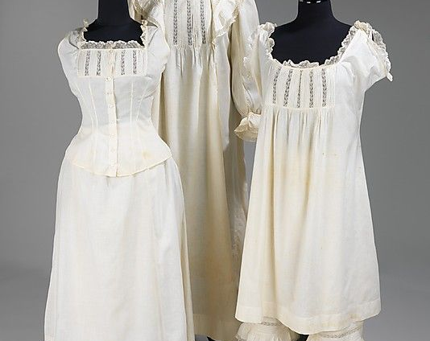
История появления ночной сорочки.
Выполнила ученица 6 «а» класса Даньшина Мария.

Slide 2
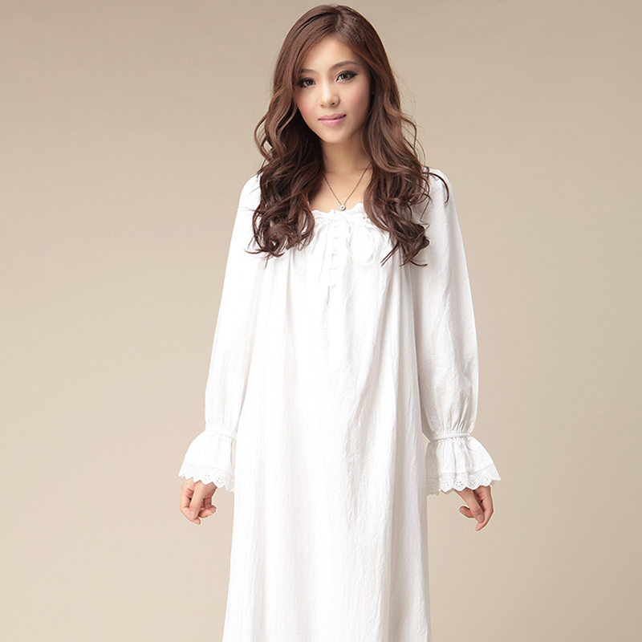
В современном мире трудно отыскать женщину, у которой в гардеробе не находилась бы сорочка — эти изделия отличаются между собой разнообразными фасонами, материалами и расцветками.
Ночная сорочка «отвечает» за комфорт во время сна. Женщины настолько привыкли к этой вещице, что даже не представляют жизнь без нее. Но какова же история ночной сорочки?

Slide 3
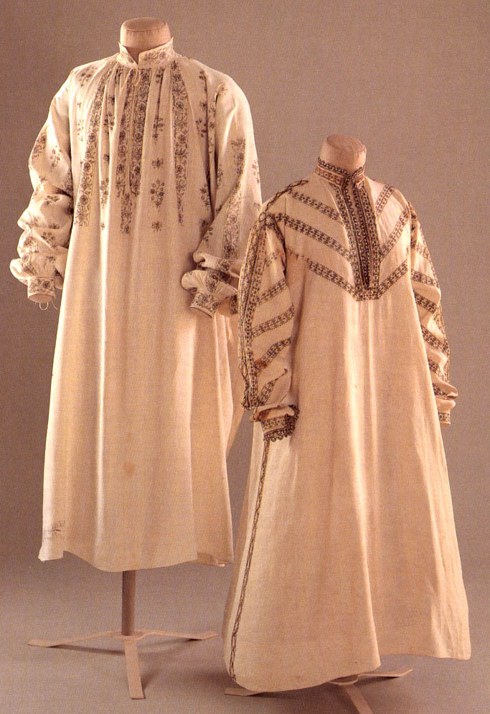
История ночной сорочки насчитывает уже несколько столетий. Вплоть до 14 века женщины не имели возможности носить эту вещь, они спали в обнаженном виде, либо в одежде, которую носили в дневное время. Что повлияло на создание сорочки, неизвестно по сей день.
Впервые одежда для сна упоминалась в Чехии в 15 веке. Тогда ночная сорочка или как ее называли юбка для спальни, представляла собой широкую и длинную вещь больших размеров, такую вещь могли носить только богатые люди.

Slide 4
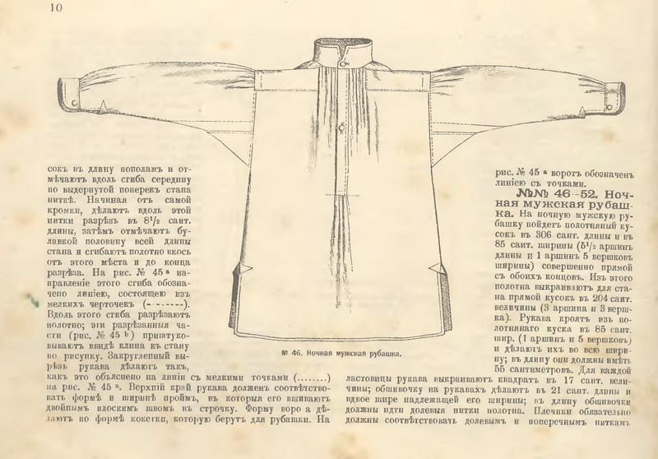
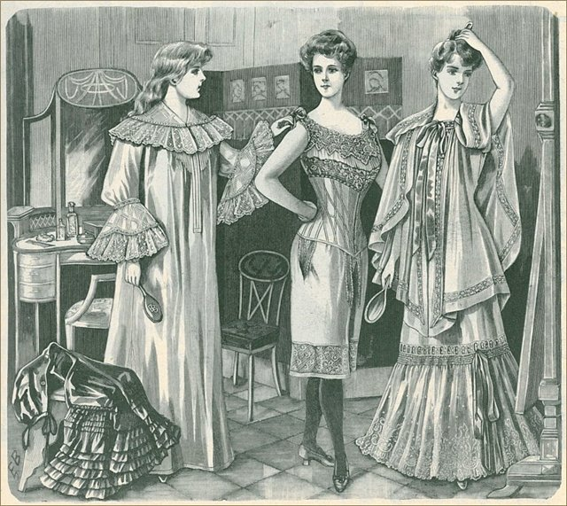
В 19 веке данный элемент гардероба стал более доступным и получил широкое распространение. Он стал обязательным атрибутом не только в женском гардеробе, но также и в мужском. В то время сорочка уже перестала быть роскошью. Наиболее популярным считался классический покрой сорочки, выполненной из хлопковой или льняной ткани. Женщины из богатых семей предпочитали роскошные модели из натурального шелка. Подобные сорочки были украшены дорогими кружевами и были похожи больше на платья, чем на одежду, в которой спят.
С тех пор ночные сорочки так и остались элементами женского гардероба. Что касается мужчин, то они в сорочках уже не спят, предпочитая пижаму.

Slide 5
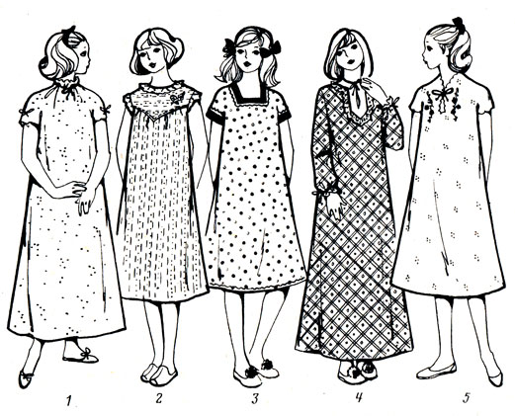
В России ночные сорочки стали носить всего несколько десятилетий назад, они представляли собой широкие, непривлекательные, неудобные модели. В основном для пошива данных изделий использовали сатин, бязь, ситец или фланель. Однако и подобное изделие было трудно достать в магазине. Из-за тотального дефицита дамы садились за швейные машинки и сами мастерили себе сорочки. Мало кто мог создать шедевр, но кое-кто из портних придавал белью некоторую изысканность, поэтому иногда среди вариантов ночных сорочек появлялись и более миниатюрные модели с вставками из кружев.

Slide 6
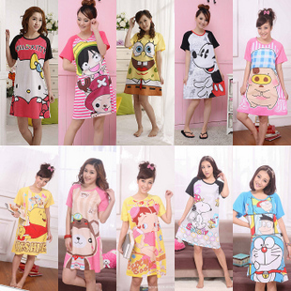
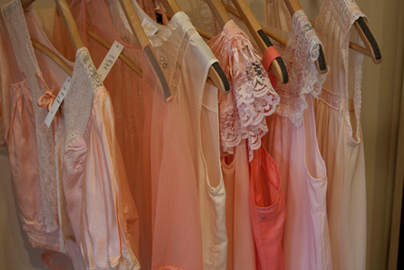
Сейчас любая женщина может украсить свой гардероб несколькими вариациями сорочек, у каждой из которых имеется свое предназначение.
В качестве материала для сорочек служат шифон, атлас, батист и другие. Белье украшают рюшками, стразами и кружевами.
Сейчас некоторые фасоны ночных сорочек могут быть использованы в качестве изысканной и элегантной одежды.

Slide 7

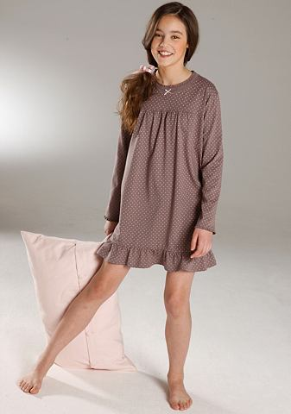
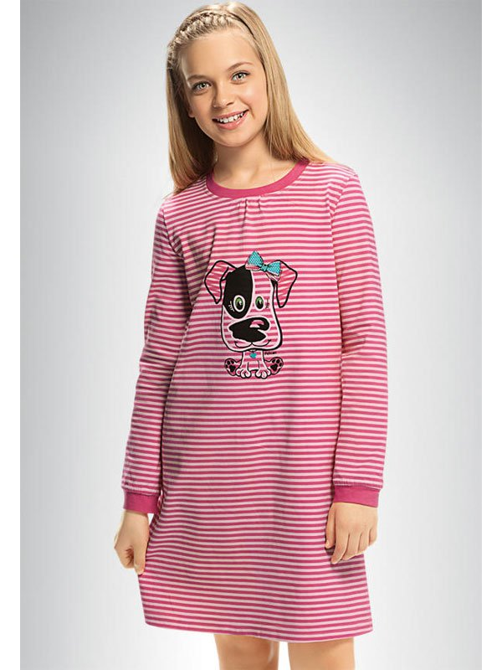
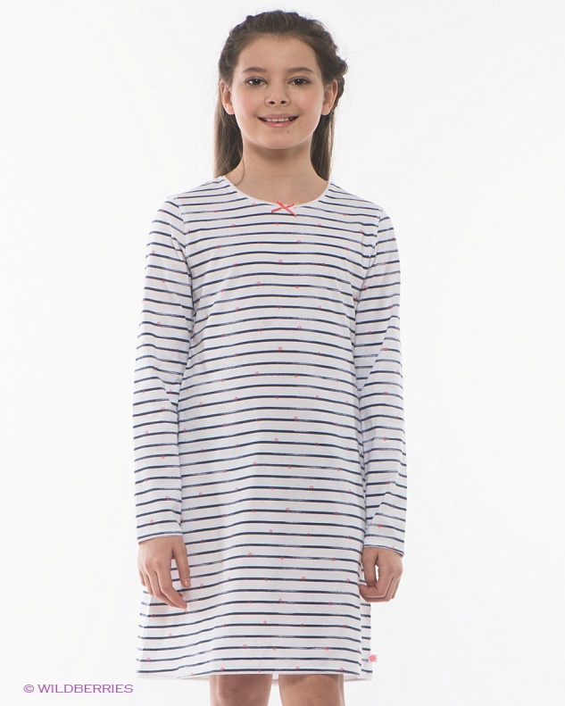
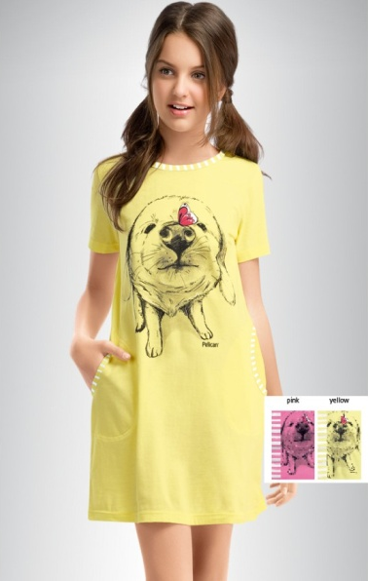
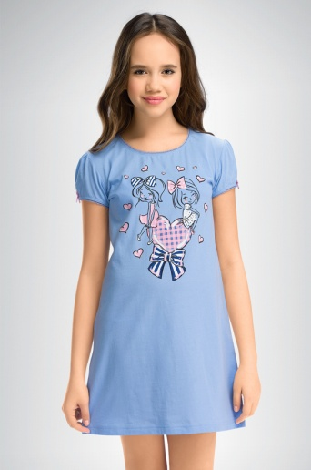
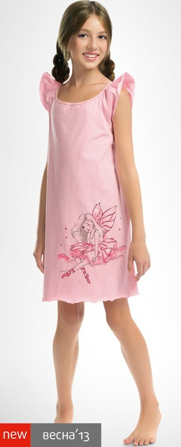
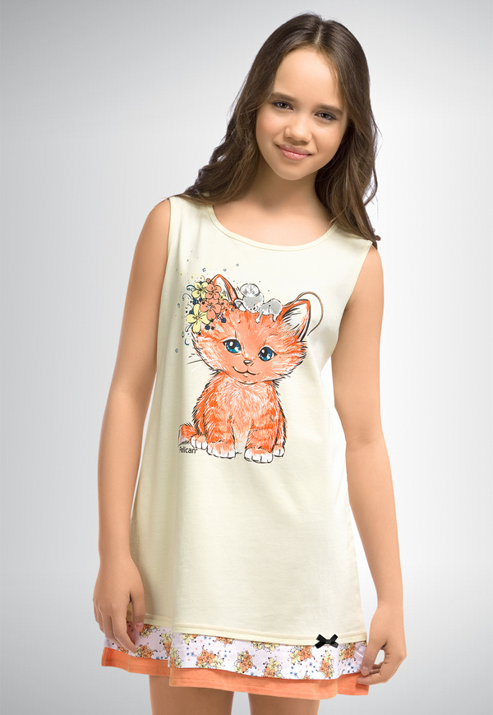
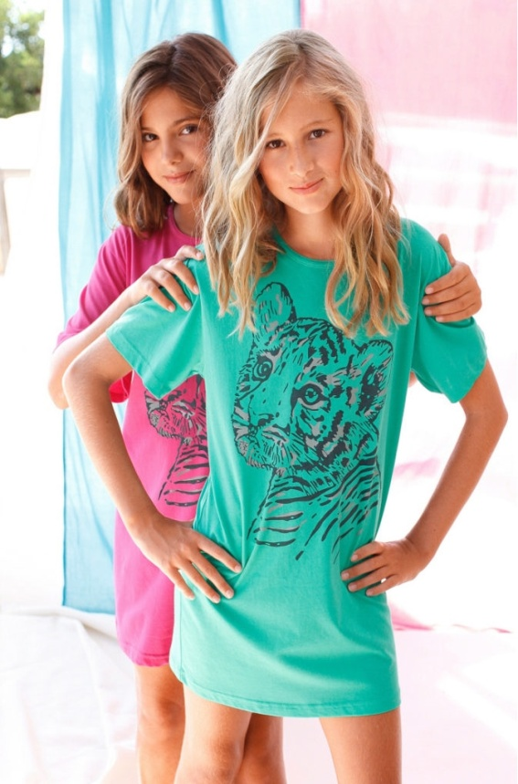
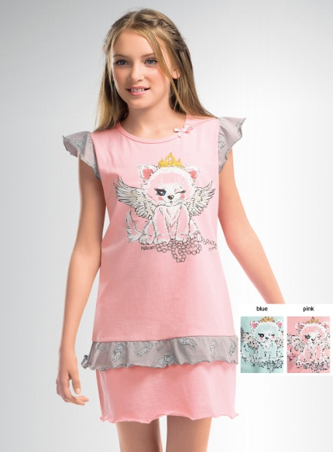
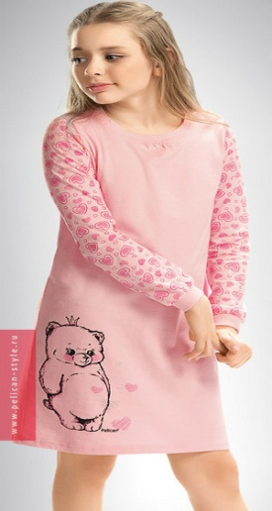

Slide 8

Спасибо за внимание!!!

